Slide 1
课 程 简 介
课程内容
  1 编译是计算机专业重要的专业课之一
  2 本课程介绍编译器构造的一般原理和基本实现方法,介绍的理论知识：形式语言和自动机理论、语法制导的定义和属性文法等
  3 强调形式化描述技术
  4 系统复杂,强调对编译原理和技术的总体理解，不把注意力分散到枝节算法，不偏向于某种源语言或目标机器

Slide 2
课 程 简 介
课程内容
  5 发展迅速,成熟,并在进一步发展中(并行,RISC等)
  6 特点: 较深的理论基础和较强的实践性
  7目的: 了解掌握编译程序的构造方法,技术
  打好软件基本功
  8 安排: 上课,试验

Slide 3
课 程 简 介
学习的意义
  对编程语言的设计和实现有深刻的理解，对和编程语言有关的理论有所了解，对宏观上把握编程语言来说，起一个奠基的作用。
  从软件工程看，编译器是一个很好的实例，所介绍的概念和技术能应用到一般的软件设计之中。
  大多数程序员同时是简单语言的设计者，有助于提高对这些语言的设计水平。
  在软件逆向工程、程序理解和软件安全等方面有着广泛的应用。

Slide 4
课 程 简 介
教材和参考书
  A. Aho, R. Sethi, and J. D. Ullman, Compilers: Principles, Techniques, and Tools, 2nd edition, Addison-Wesley, 1986
  陈火旺等，程序设计语言编译原理 （第3版），国防工业出版社，2000
  陈意云，编译原理和技术（第二版），中国科大出版社，1997

Slide 5
第一章 引 论
1.1 编译
翻译器、编译器、解释器
编译器从逻辑上可以分成若干阶段
每个阶段把源程序从一种表示变换成另一种表示
通过描述编译器的各个阶段来介绍编译这个课题

Slide 6
第一章 引 论
1.1 编译
分析综合翻译模式
分析: 揭示源程序的结构和基本数据,决定它们的含义,建立源程序的中间表示
综合: 从中间表示建立等价的目标程序

Slide 7
第一章 引 论
（1）格式打印程序 它以源程序为输入，以程序结构清晰可见的方式输出源程序。例如：注释可以用特殊的字体或颜色出现，语句可以按它们嵌套的层次阶梯式地显示出来。显然，格式打印程序需要对源程序进行词法分析和语法分析，但不需要对源程序进行语义分析，因为一种书写格式只和语法有关。

Slide 8
第一章 引 论
2）文挡抽取程序 它抽取程序文件中的注释和函数首部等信息，形成一份程序文档。它需要对程序进行词法分析和语法分析，至少是部分的语法分析。要使得这样抽取的信息形成一份有用的文档，注释很有讲究，否则抽取出来的文档没有什么用处。

Slide 9
第一章 引 论
（3）静态检查程序 静态检查程序读入程序，分析它，并试图不运行程序而发现一些潜在的错误．它的分析部分和第九章优化编译器的分析部分类似。例如，它可以检查出源程序的某些部分决不会执行，或者某个变量在赋值前可能被引用。此外，使用比第五章更精致的类型检查和类型推导技术，它还能捕捉程序的安全隐患，例如通过指针使用已经释放了的存储空间。

Slide 10
第一章 引 论
（4）解释器 纯解释器在执行源程序语句时，都需分析构成该语句的字符串，以便识别和执行它指定的计算。

Slide 11
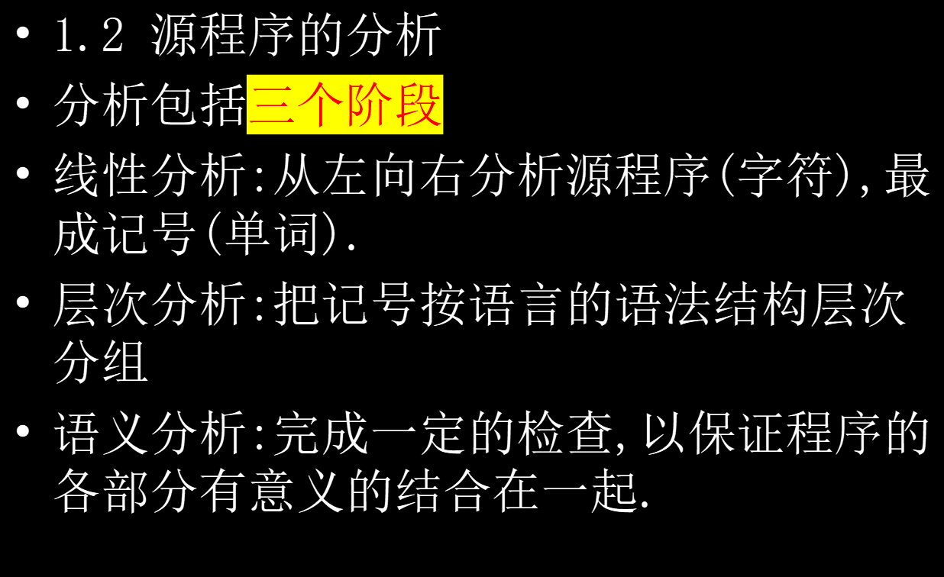
第一章 引 论

Slide 12
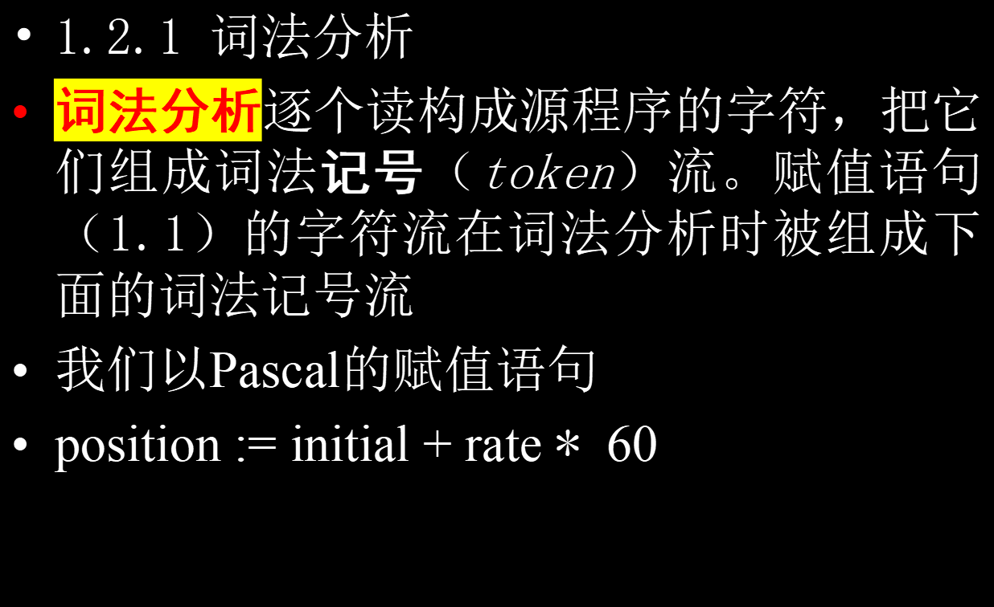
第一章 引 论

Slide 13
第一章 引 论
（1）标识符（position）
（2）赋值号（:=）
（3）标识符（initial）
（4）加号（+）
（5）标识符（rate）
（6）乘号（*）
（7）数（60）

Slide 14
第一章 引 论
我们用id₁、id₂和id₃分别表示position、initial和rate，以强调标识符的内部表示是有别于形成标识符的字符序列的。于是，在词法分析后的表示是
id₁ := id₂ + id₃ * 60
编译器的词法分析也叫做线性分析或扫描

Slide 15
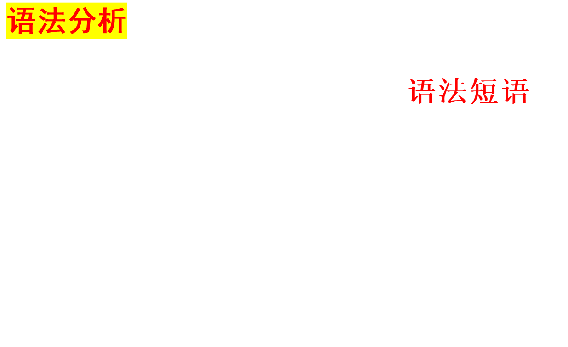
1.2.2 语法分析

Slide 16
1.2.2 语法分析
position := initial + rate * 60
符 号 表
1
position
. . .
2
initial
. . .
词法分析器
3
rate
. . .
id₁ := id₂ + id₃ * 60

Slide 17
1.2.2 语法分析分析树
任何一个标识符都是表达式；
任何一个数都是表达式；
如果e₁和e₂都是表达式，那么
  • e₁ + e₂
  • e₁ * e₂
  • (e₁)
也都是表达式
表达式
表达式
表达式
+
表达式
表达式
标识符
*
(initial)
标识符
(rate)
数
(60)

Slide 18
1.2.2 语法分析
id₁ := id₂ + id₃ * 60
符 号 表
1
position
. . .
语法分析器
. . .
2
initial
3
rate
. . .
:=
id₁
+
id₂
*
id₃
60

Slide 19
1.2.2 语法分析
:=
id₁
+
id₂
*
符 号 表
id₃
60
. . .
1
position
语义分析器
2
initial
. . .
3
rate
. . .
:=
id₁
+
id₂
*
id₃
inttoreal
60

Slide 20
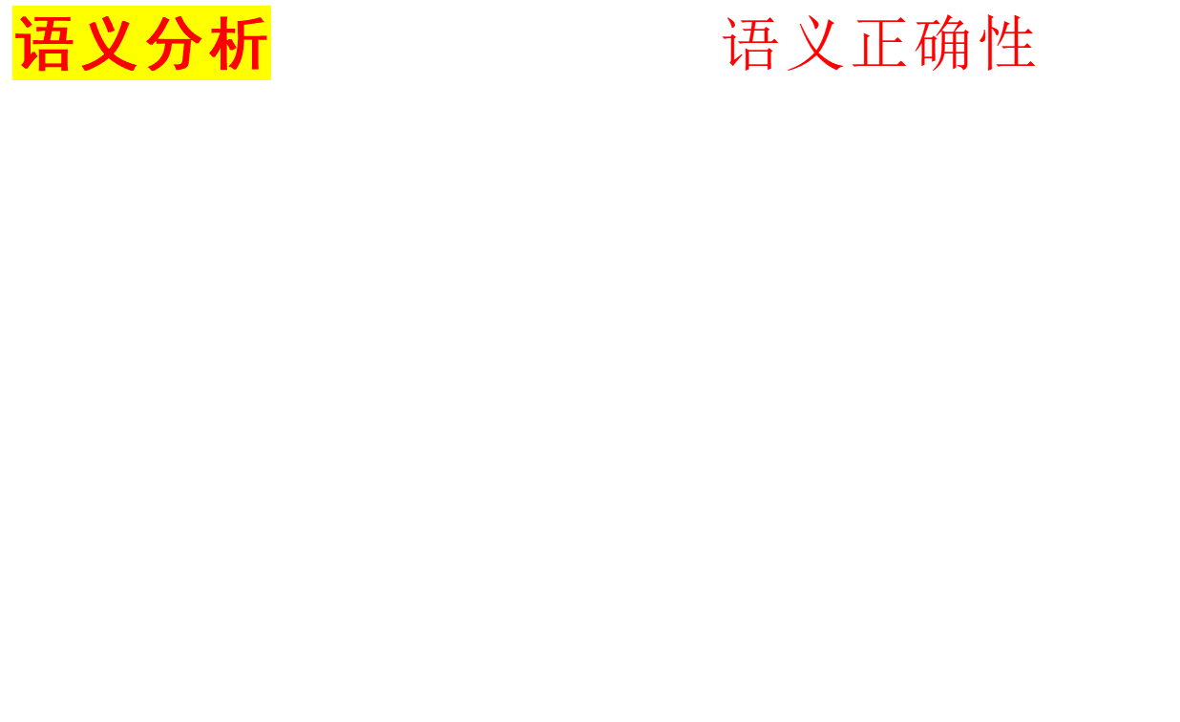
1.2.2 语义分析

Slide 21
1.2.2 语义分析
例1.1 在机器内部，整数的二进制表示和实数的二进制表示是有区别的，不论它们是否有相同的值。在图1.3中，所有的标识符都声明为实型，另外，由60本身可知它是整数。对图1.3（a）进行类型检查会发现*作用于实型变量rate和整数60，通常的办法是把整数转变为实数。我们可以建立一个额外的算符结点inttoreal（见图1.3（b）），它显式地把整数转变为实数。

Slide 22

源程序
词法分析器
语法分析器
语义分析器
符号表管理器
出错管理器
中间代码生成器
代码优化器
代码生成器
目标程序

Slide 23

1.3.1符号表管理

Slide 24
1.3.1符号表管理
词法分析器发现源程序的标识符时，把该标识符填入符号表。但是，一般来说，词法分析期间不能确定一个标符的属性。例如，像
var position, initial, rate : real ;
这样的Pascal声明，词法分析器读过position、initial和rate时，它们的类型还是未知的．
其余的阶段把标识符的信息填入符号表，然后以不同的方式使用这些信息，例如，语义分析和中间代码生成需要知道标识符的类型，才能检查源程序是否以合法的方式使用它们，才能为它们产生适当的操作。代码生成需要使用标识符存储分配信息以产生正确的指令。

Slide 25
1.3.2错误诊断和报告
每个阶段都有可能发现源程序的错误。在发现错误后，该阶段必须处理此错误，使得编译可以继续进行，以便进一步发现源程序的其它错误。发现一个错误便停下来的编译器是没有尽到责任的，除非它是集成在一个好的编程环境中，使得编译和编辑之间的切换相当方便和迅速。

Slide 26
1.3.2错误诊断和报告
语法分析和语义分析通常处理编译器能发现的绝大部分错误。词法分析阶段能发现的错误类型是，当前被扫描的字符串不能形成语言的词法记号。记号流违反语言的语法规则是由语法分析阶段诊断。语义分析时，编译器试图找出语法正确但对所含的操作来说是无意义的结构，如相加的两个标识符，其一是数组名，另一个是过程名。我们把每个阶段对错误的处理放在与那个阶段有关的章节介绍。

Slide 27
1.3.3分析阶段
:=
id₁
+
id₂
*
符 号 表
id₃
inttoreal
1
position
. . .
2
initial
. . .
60
中间代码生成器
3
rate
. . .
temp1 := inttoreal(60)
temp2 := id3 * temp1
temp3 := id2 + temp2
id1 := temp3

Slide 28
1.3.3分析阶段
temp1 := inttoreal(60)
temp2 := id3 * temp1
temp3 := id2 + temp2
id1 := temp3
符 号 表
1
position
. . .
2
initial
. . .
3
rate
. . .
代码优化器
temp1 := id3 * 60.0
id1 := id2 * temp1

Slide 29
1.3.3分析阶段
temp1 := id3 * 60.0
id1 := id2 * temp1
符 号 表
1
position
. . .
代码生成器
2
initial
. . .
3
rate
. . .
MOVF id3, R2
MULF #60.0, R2
MOVF id2, R1
ADDF R2, R1
MOVF R1, id1

Slide 30
1.3.4中间代码生成
语法分析和语义分析后，某些编译器产生源程序的显式中间表示，可以认为这种中间表示是一种抽象机的程序。中间表示必须具有两个性质：它易于产生并且易于翻译成目标程序。
中间表示有各种形式。在第七章，我们把中间表示看成三地址代码，它们像机器的汇编语言，这种机器的每个存储单元的作用类似于寄存器。三地址代码由三地址语句序列组成，每个三地址语句最多有三个操作数，

Slide 31
1.3.4中间代码生成
temp1 := inttoreal (60)
Temp2:=id3*temp1 temp3 := id2 + temp2
id1 := temp3中间表示有各种形式。

Slide 32
1.3.5代码优化
代码优化阶段试图改进代码，以产生执行较快的机器代码。如果中间代码生成算法比较简单的话，它给代码优化留了很多机会。

Slide 33
1.3.6 代码生成
编译的最后一个阶段是目标代码生成，它生成可重定位的机器代码或汇编码。此阶段为源程序所用的每个变量选择存储单元，并且把中间代码翻译成等价的机器指令序列。此阶段的一个关键问题是寄存器分配。
MOVF id3, R2
MULF #60.0, R2
MOVF id2, R1 ADDF R2, R1
MOVF R1, id1

Slide 34
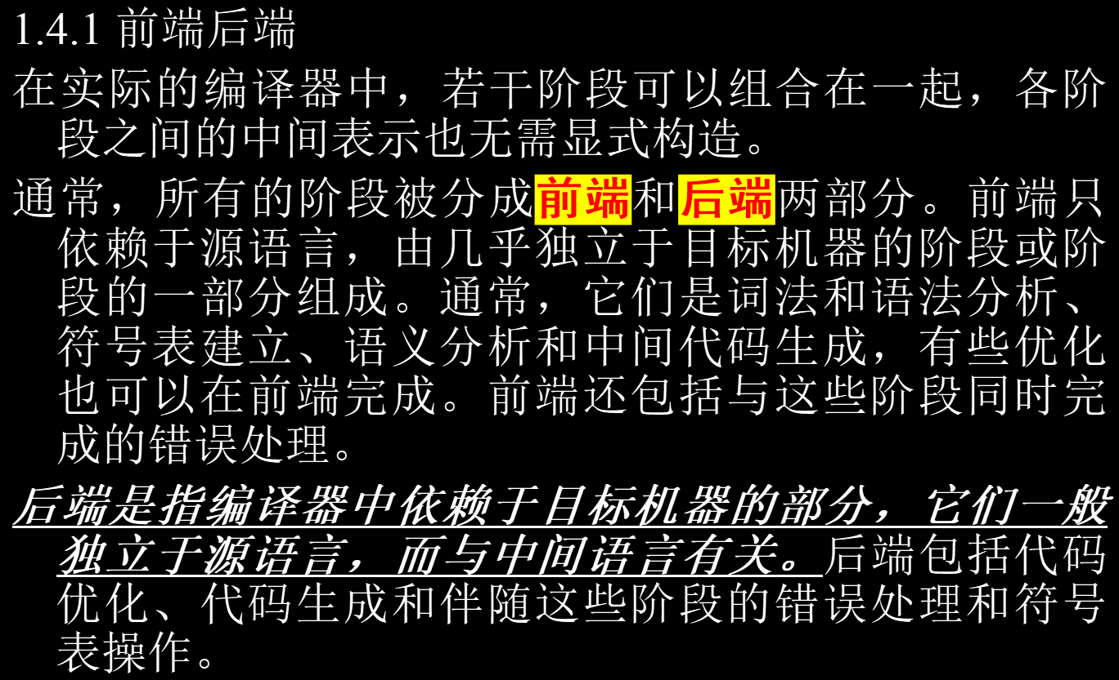
1.4阶段的分组

Slide 35
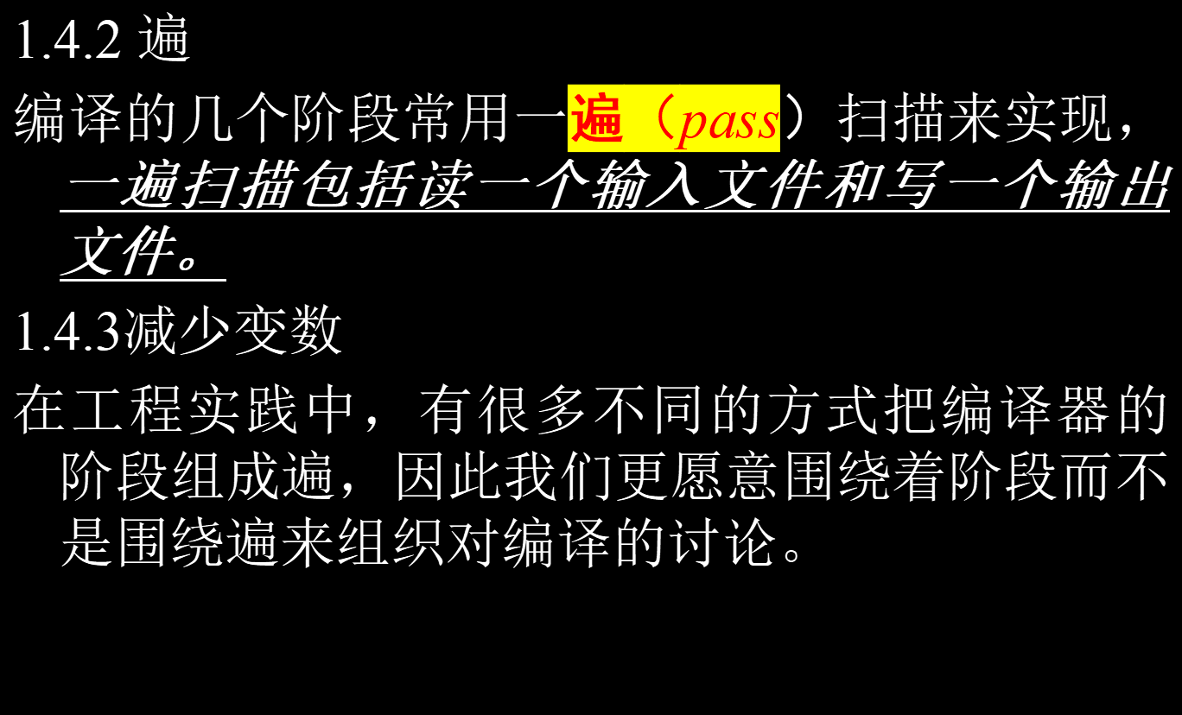
1.4阶段的分组

Slide 36
1.5编译器伙伴
1.5.1预处理器
1.5.2宏汇编
1.5.3装配器和连接器

Slide 37
1.6编译器构造工具
分析器生成器
扫描器生成器
语法制导翻译工具
自动代码生成器
数据流分析工具

